Slide 1
HelloLecture
Ein MCI-Projekt von
Fabian Beringer, Quang Phu Quang Le, Dominik Weichert und Dominik Woiwode

Slide 2
User target group
- Stellt Umfragen
- Beantwortet Fragen
Dozent
Studenten
- Stellen Fragen
- Nehmen an Umfragen teil
Notes:
Variante 1

Slide 3
User target group
Umfragen
Student
Dozent
Fragen
Notes:
Variante 2
So eine Grafik fände ich eigentlich noch besser, aber leider habe ich keine passende SmartArt dafür gefunden

Slide 4
User target group

Slide 5
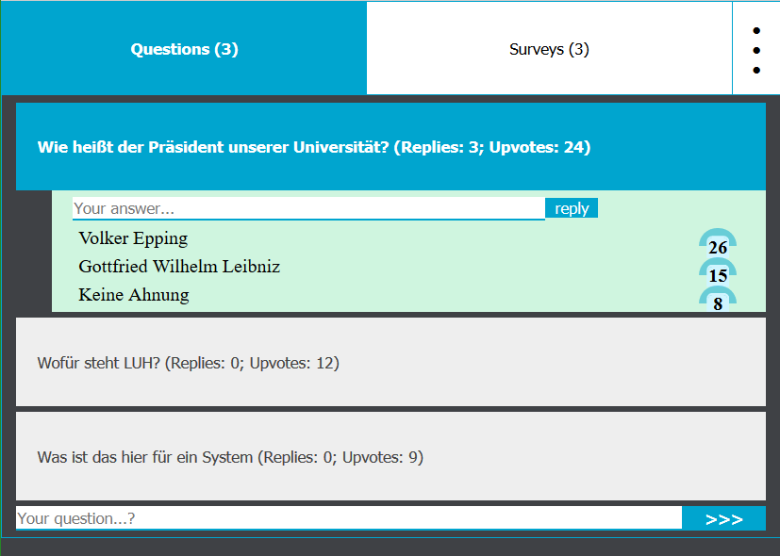
Features
Fragen
Studenten stellen Fragen
Umfragen
Dozent erstellt Umfrage
Feedback
Studenten geben einfaches Feedback
Studenten/Dozent beantworten
Fragen/Antworten sortiert
Studenten nehmen teil

Slide 6
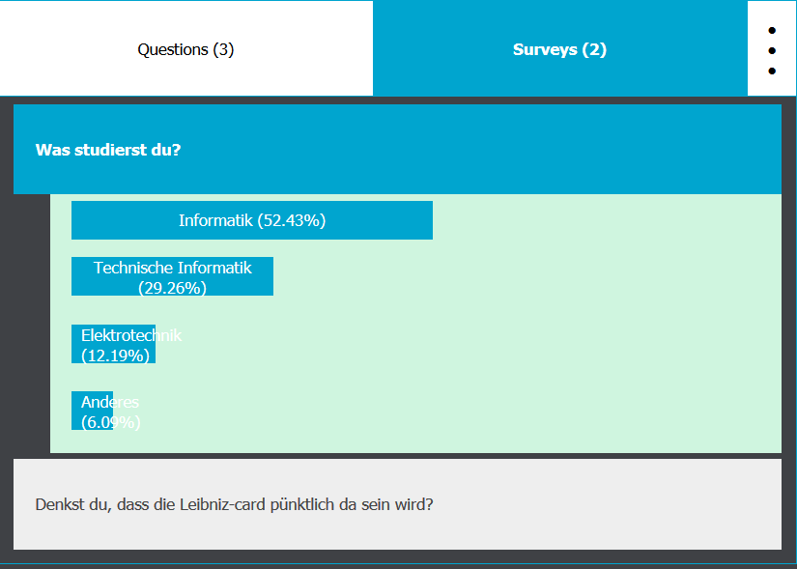
Features
Fragen
Studenten stellen Fragen
Umfragen
Dozent erstellt Umfrage
Feedback
Studenten geben einfaches Feedback
Studenten/Dozent beantworten
Fragen/Antworten sortiert
Studenten nehmen teil

Slide 7
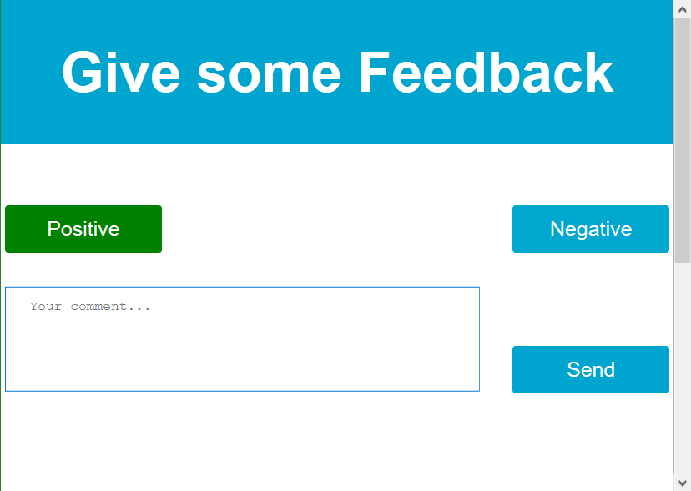
Features
Fragen
Studenten stellen Fragen
Umfragen
Dozent erstellt Umfrage
Feedback
Studenten geben einfaches Feedback
Studenten/Dozent beantworten
Fragen/Antworten sortiert
Studenten nehmen teil

